Slide 1

中央处理器
谭志虎 2016-19
Notes:
1

Slide 2
本章主要内容
CPU的组成和功能
指令周期（★★★）
时序产生器和控制方式
硬布线控制器
微程序控制器
MIPS指令系统实现
流水线处理器

Slide 3
CPU的组成和功能
CPU的组成与功能
CPU中的主要寄存器
操作控制器
时序产生器

Slide 4
CPU的组成与功能
运算器
算术运算/逻辑运算
控制器
从内存取出一条指令,并指出下条指令的地址
对指令进行译码,产生相应的控制信号序列
控制信号送到执行部件的控制点，引起逻辑门的开闭，导致CPU,内存和I/O设备间的数据传送以及ALU的操作，完成指令功能
取出指令并执行指令的部件------CPU
数据加工 ----ALU. 算术/逻辑运算；
指令控制：程序指令的执行顺序控制;
操作控制: 产生各种操作信号;
时间控制: 控制操作信号的发生时间。

Slide 5
CPU中的主要寄存器
PC(Program Counter)----程序计数器
IR(Instruction Register)-----指令寄存器
AR(Address Register)---地址寄存器
DR(Data Register)----数据缓冲寄存器
AC(Accumulate Count)---累加寄存器
PSW (Program Status Word)程序状态字

Slide 6
控制器基本组成
PC (Program Counter)----程序计数器
IR (Instruction Register)-----指令寄存器
ID (Instruction Decoder)---指令译码器
OC (Operate Controller)---操作控制器
TG (Timer Generator) ---时序发生器

Slide 7
操作控制器
根据指令操作码和地址码,产生各种控制信号序列 ,建立正确的数据通路,从而完成取指令和执行指令的控制。
硬布线控制器 (时序逻辑型) (硬件实现)
微程序控制器 (存储程序型) (软件实现)
数据通路------执行部件间传送信息的通路。
通路的建立是在控制信号的控制下进行的；
共享通路（总线）、专用通路；
不同指令及同一指令在执行的不同阶段的数据通路不同；
数据通路的结构直接影响CPU内信息的传送路径、指令执行流程、所需要的微操作控制信号及其时序安排和控制器的设计。

Slide 8
移位器
ADD AX,BX
ALU
PSW
20
CLA
操作数X
操作数Y
21
ADD
22
STA
左路开关选择
右路开关选择
23
NOP
24
JMP
…
30
000 004
…
AX=6
40
000 006
AX=2
BX=4
CX
DX
DR
数据总线DBUS

Slide 9
移位器
ADD AX,[30]
ALU
PSW
20
CLA
操作数X
操作数Y
21
ADD 30
22
STA 40
左路开关选择
右路开关选择
23
NOP
24
JMP 21
…
30
000 004
…
AX=6
40
000 006
AX=2
BX=4
CX
DX
DR=4
DR
数据总线DBUS

Slide 10
CPU
ALU
操作控制器OC
时序产生器TG
PSW
执行指令控制
PSW
指令译码器
程序计数器
PC
AC
000 000
累加器
AC
IR
指令寄存器
IR
地址寄存器
AR
AR
DR
缓冲寄存器DR
地址总线
ABUS
20
CLA
数据总线
DBUS
21
ADD 30
22
STA 40
23
NOP
24
JMP 21
…
专用通路结构
30
000 006
…
40
000 004

Slide 11
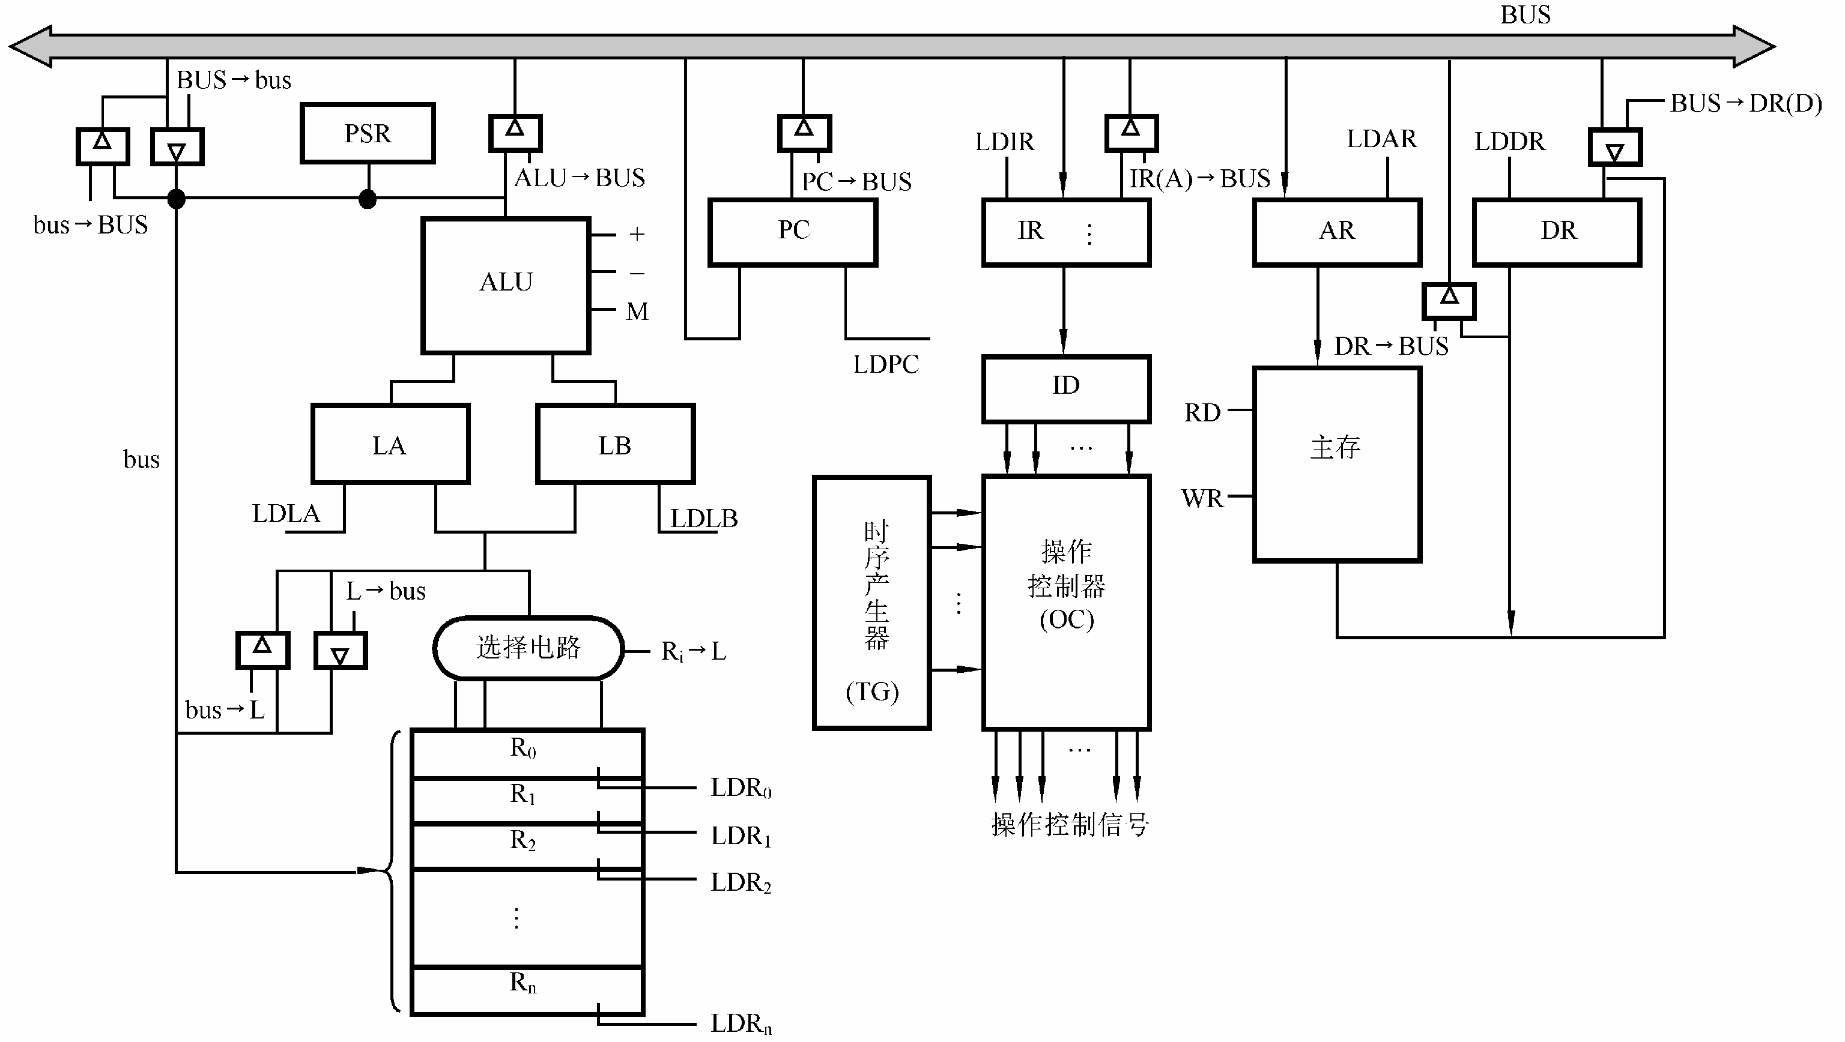
总线结构---共享通路

Slide 12
本章主要内容
CPU的功能和组成
指令周期（★★★）
时序产生器和控制方式
硬布线控制器
微程序控制器
MIPS指令系统实现
流水线处理器

Slide 13
指令周期基本概念
时钟周期=节拍脉冲
完成一次微操作所需要的时间
CPU 周期=机器周期，从内存读出一条指令的最短时间
指令周期：从内存取一条指令并执行该指令所用的时间。
由若干个CPU周期组成。
CPU周期又包含若干时钟周期（节拍脉冲）
T周期
T₁
T₂
T₃
T₄
T₁
T₂
T₃
T₄
机器周期（取指令）
机器周期（执行指令）
指令周期
-13-

Slide 14
指令周期基本概念（★★★）
取指令周期
取操作数周期 （可无）
执行周期
取指令
PC+1
执行指令
开始

Slide 15
指令周期（★★★）
指令周期基本概念
CLA指令周期
ADD指令周期
STA指令周期
NOP指令周期
JMP指令周期

Slide 16
CLA指令周期
1个CPU周期
1个CPU周期
取指令
PC+1
取指令
PC+1
开始
执行指令
指令译码
取指令阶段
执行指令阶段

Slide 17
ALU
操作控制器
时序产生器
执行指令控制
指令译码器
程序计数器
PC
AC
000000000
000 020
000 021
累加器
AC
CLA
+1
IR
指令寄存器
IR
地址寄存器
AR
AR
000 020
DR
CLA
缓冲寄存器DR
地址总线
ABUS
20
CLA
数据总线
DBUS
21
ADD 30
22
STA 40
23
NOP
24
JMP 21
CLA指令
…
AR ← (PC)
IR ← DR ← (Mem[AR])
PC ← (PC)+1
30
000 006
…
40
000 004

Slide 18
CLA指令周期
取指令周期 IR←Mem[PC++]
AR ← (PC)
IR ← DR ← Mem[AR]
PC ← (PC)+1
注意加1的意义，一条指令的长度
变长指令每条指令长度不一样，故此操作必须等待到译码后
执行指令周期
AC←0

Slide 19
ADD指令周期
1个CPU周期
1个CPU周期
1个CPU周期
取指令
PC+1
执行
加法操作
取指令
PC+1
开始
指令译码
送操作数
地址
取操作数
取指令阶段
执行指令阶段

Slide 20
ALU
操作控制器
时序产生器
执行指令控制
指令译码器
程序计数器
PC
000000000
000 021
000 022
累加器
AC
ADD 30
+1
CLA
指令寄存器
IR
地址寄存器
AR
000 020
000 021
CLA
ADD 30
缓冲寄存器DR
地址总线
ABUS
20
CLA
数据总线
DBUS
21
ADD 30
22
STA 40
23
NOP
ADD指令
24
JMP 21
…
AR ← (PC)
IR ← DR ← (Mem[AR])
PC ← (PC)+1
30
000 006
…
40
000 004

Slide 21
ALU
操作控制器
时序产生器
执行指令控制
指令译码器
程序计数器
PC
000000000
000 006
000 021
000 022
累加器
AC
ADD 30
+1
CLA
指令寄存器
IR
地址寄存器
AR
000 021
000 030
CLA
ADD 30
006
缓冲寄存器DR
地址总线
ABUS
20
CLA
数据总线
DBUS
21
ADD 30
22
STA 40
23
NOP
24
JMP 21
ADD指令
…
AR ← IR(A)
ALU ← DR ← Mem[AR]
AC ← (DR)+(AC)
30
000 006
…
40
000 004

Slide 22
ADD指令周期
取指令周期 IR ← Mem[PC++]
AR ← (PC)
IR ← DR ← Mem[AR]
PC ← (PC) + 1
执行指令周期
AR ← IR(A)
ALU ← DR ← Mem[AR]
AC ← (DR)+(AC)

Slide 23
STA 40 指令周期
1个CPU周期
1个CPU周期
1个CPU周期
取指令
PC+1
执行
写存操作
取指令
PC+1
开始
指令译码
送操作数
地址
送操作数
取指令阶段
执行指令阶段

Slide 24
ALU
操作控制器
时序产生器
执行指令控制
指令译码器
程序计数器
PC
000 006
000 021
000 023
累加器
AC
STA 40
+1
CLA
指令寄存器
IR
地址寄存器
AR
000 030
000 040
CLA
STA 40
000 006
缓冲寄存器DR
地址总线
ABUS
20
CLA
数据总线
DBUS
21
ADD 30
22
STA 40
23
NOP
STA指令
24
JMP 21
AR ← IR(A)
DR ← (AC)
Mem[AR] ← (DR)
…
30
000 006
…
40
000 004
000 006

Slide 25
STA 40指令周期
取指令周期 IR ← Mem[PC++]
AR ← (PC)
IR ← DR ← Mem[AR]
PC ← (PC) + 1
执行指令周期
AR ← IR(A)
DR ← (AC)
Mem[AR] ← (DR)

Slide 26
NOP指令周期
1个CPU周期
1个CPU周期
取指令
PC+1
取指令
PC+1
开始
空操作
等待
一个周期
指令译码
取指令阶段
执行指令阶段

Slide 27
JMP 21指令周期
1个CPU周期
1个CPU周期
取指令
PC+1
取指令
PC+1
开始
送
转移地址
指令译码
取指令阶段
执行指令阶段

Slide 28
ALU
操作控制器
时序产生器
执行指令控制
指令译码器
程序计数器
PC
000 006
000 025
000 021
000 022
累加器
AC
JMP 21
+1
CLA
指令寄存器
IR
地址寄存器
AR
000 024
000 021
JMP 21
缓冲寄存器DR
地址总线
ABUS
20
CLA
数据总线
DBUS
21
ADD 30
22
STA 40
23
NOP
IR(A)→PC
24
JMP 21
JMP 21指令
…
30
000 006
…
40
000 004
000 006

Slide 29
JMP 21 指令周期
取指令周期 IR ← (Mem[PC++])
AR ← (PC)
IR ← DR ← Mem[AR]
PC ← (PC) + 1
执行指令周期
PC ← IR(A)
Next command

Slide 30
方框图表示
下一条指令
AR←(PC)
IR← DR ← (Mem[AR])
PC ← (PC)+1
取指令
译码测试
CLA
ADD
STA
JMP
NOP
执行指令
AC←0
AR←IR(A)
AR←IR(A)
PC←IR(A)
DR←(M[AR])
ALU←(DR)
AC←(DR)+(AC)
DR←(AC)
M[AR]←(DR)
公操作
-30-

Slide 31
公操作
一条指令执行完后，CPU所进行的一些操作。
对外设请求的处理（中断，通道）
若无外设请求的处理，CPU则转而取下条指令。
取指令也是公操作

Slide 32
指令执行的一般流程

Slide 33
取指令周期 Mem[PC++] → IR
数据通路
控制信号
(PC)→AR
PC→BUS LDAR(时钟驱动)

Slide 34
取指令周期 (Mem[PC++])→IR
数据通路
控制信号
MEM[AR]→DR
RD, LDDR（CLK）

Slide 35
取指令周期 Mem[PC++] → IR
数据通路
控制信号
(DR)→IR
DR→BUS LDIR（CLK）

Slide 36
取指令周期 (Mem[PC++])→IR
节拍
数据通路
控制信号
T1
(PC)→AR
PC→BUS LDAR
T2
(MEM[AR])→DR
RD, LDDR
T3
(DR)→IR
DR→BUS LDIR

Slide 37
执行指令过程 ADD R0，（81）

Slide 38
执行指令过程 ADD R0，（81）
节拍
数据通路
控制信号
T1
(R0)→X
R0→L，LDLA
T1
MEM[81]→Y
IR(A)→BUS LDAR
T2
RD LDDR
T3
DR→BUS BUS→bus bus→L ,LDLB
T4
X+Y→R0
+ LDR0

Slide 39
主机基本组成 STA（R1），R0

Slide 41
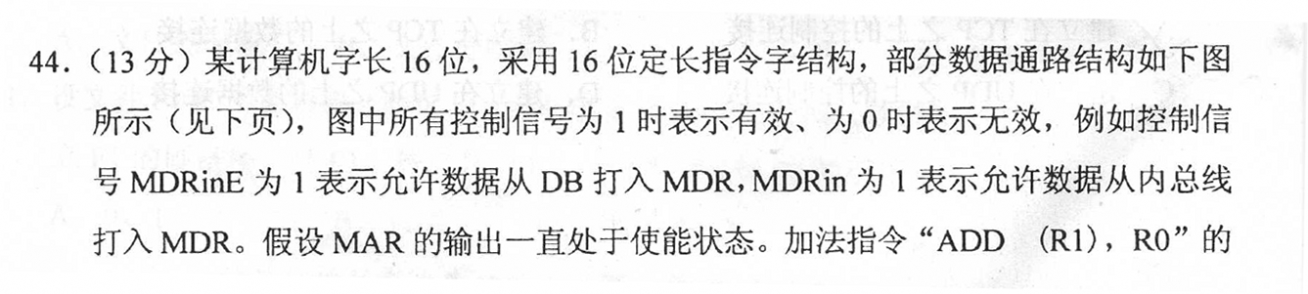
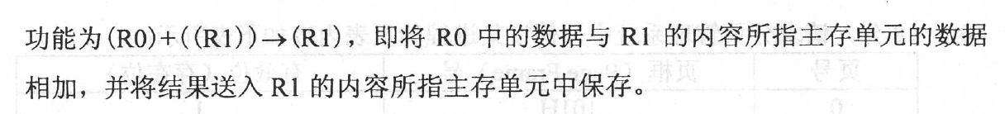
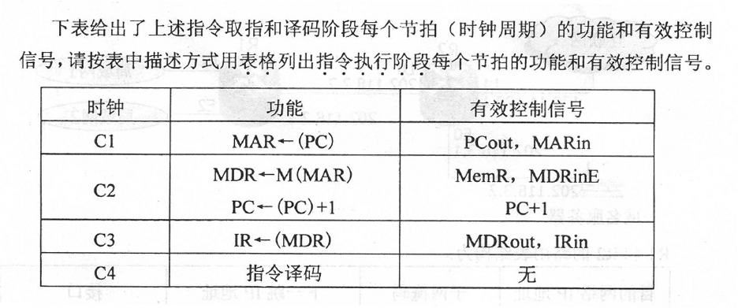
^{(09研究生统考)}

Slide 42
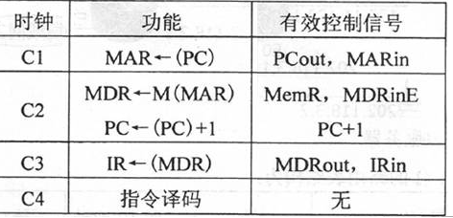
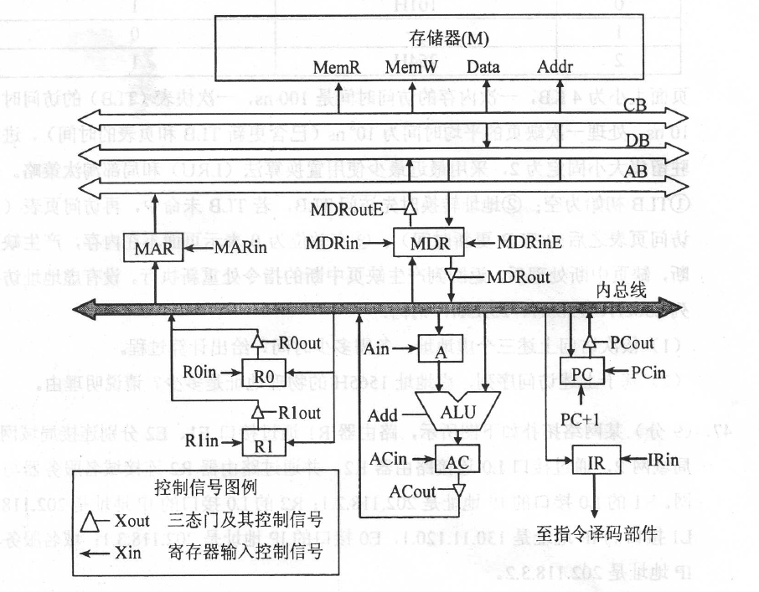

Slide 43
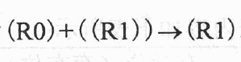

Slide 45
本章主要内容
CPU的组成和功能
指令周期（★★★）
时序产生器和控制方式
硬布线控制器
微程序控制器
MIPS指令系统实现
流水线处理器

Slide 46
时序产生器
如何限定操作信号的时间范围？

Slide 47
电位-脉冲制
时序信号最基本的体制是电位-脉冲制。
实现寄存器之间的数据传送时
数据必须以电位形式加在输入端
而数据输入的控制信号可选用脉冲
电平数据保持时间要足够锁存
脉冲宽度只需要保证数据从输入端稳定在输出端
-47-

Slide 48
多级时序系统
三级时序体制
主状态周期电位，节拍电位，节拍脉冲
硬布线控制器
二级时序体制
节拍电位，节拍脉冲
微程序控制器

Slide 49
多级时序系统
CPU周期
CPU周期
节拍脉冲
Φ
状态周期电位
取指
执行
节拍电位
T₁
T₂
T₃
T₄

Slide 50
时序产生器
时钟源
环形脉冲发生器
启停逻辑
T
1
T
2
T
3
T
4
RD
WE
启停控制逻辑
启动
停机
T
0
T
0
T
0
T
0
RD
0
WE
0
1
2
3
4
RD
′
节拍脉冲和读
/
写时序产生逻辑
WE
′
脉冲发生器
时钟源

Slide 51
启停控制逻辑
T
1
T
2
T
3
T
4
RD
WE
&
&
&
&
&
&
T
0
T
0
T
0
T
0
RD
0
WE
0
1
2
3
4
Q
Q
C
r
D
R
T
0
4
&
&
CLR
启动
停机
保证机器周期节拍完整性
T1开始，T4结束

Slide 52
时序图
LDAR
RD M
LDDR
LDIR
PC+1
CPU周期
CPU周期
节拍脉冲
Φ
状态周期电位
取指
执行
节拍电位
T₁
T₂
T₃
T₄

Slide 53
LDAR
RD M
LDDR
LDIR
PC+1
CPU周期
CPU周期
节拍脉冲
Φ
状态周期电位
取指
节拍电位
T₁
T₂
T₃
T₄
LDAR
RD M
LDDR
LDIR PC+1

Slide 54
LDAR
RD M
LDDR
LDIR
PC+1
CPU周期
CPU周期
节拍脉冲
Φ
状态周期电位
取指
节拍电位
T₁
T₂
T₃
T₄
LDAR
LDAR’=lDAR*T₁
RD’=RD*T₂

Slide 55
LDAR
RD M
LDDR
LDIR
PC+1
CPU周期
CPU周期
节拍脉冲
Φ
状态周期电位
取指
LDAR
RD M
LDDR
LDIR PC+1
LDAR’
RD’
LDDR’
LDIR’

Slide 56
控制方式
同步控制方式
已定指令在执行时所需的机器周期数期数是固定不变的
异步控制方式：
每条指令或操作控制信号需要多少时间就占用多少时间
联合控制方式

Slide 57
本章主要内容
CPU的功能和组成
指令周期（★★★）
时序产生器和控制方式
硬布线控制器
微程序控制器（★★★）
MIPS指令系统实现
流水线处理器

Slide 58
硬布线控制器基本原理 Hardwired control
将控制器看成产生固定时序控制信号的逻辑电路
输入信号：指令系统，时序信号，反馈信号
输出信号：计算机所需要的所有的控制信号
设计目标：用最少的元件，取得最高速度。
理论基础：布尔代数。
组成器件：门电路，触发器

Slide 59
硬布线控制器(组合逻辑控制器)
微操作控制信号
C₁
C_{n}
B₁
结果反馈信息
组合逻辑线路
B_{j}
指令
译码
器
I₁
I_{m}
M₁
M_{i}
T₁
T_{k}
IR
指令寄存器
节拍电位/脉冲发生器
启动/停止
时钟/复位
-59-

Slide 60
启动
LDAR T₁
AR←(PC)
IR←DR←Mem[AR]
PC←(PC)+1
RD T₂
M₁
LDDR T₃
取指令
LDIR T₄
CLA
ADD
LDA
JMP
NOP
M₂
AC← 0
AR←IR(A)
AR←IR(A)
PC←IR(A)
RD
DR←Mem[AR]
ALU← (DR)
AC←(DR)+(AC)
RD
DR←Mem[AR]
AC←(DR)
M₃
公操作

Slide 61
硬布线控制器基本原理
微操作控制信号的函数表达式：
C=ƒ(I_{m}·M_{i}·T_{k}·B_{j})
例：读主存信号C₃ ------ (RD)
取指令在M₁被激活
或LDA ADD AND M₃
C3=M₁+M₃（LDA+ADD+AND）
C3=T₂M₁+T₁M₃（LDA+ADD+AND）

Slide 62
硬布线控制器基本原理
微操作控制信号的函数表达式：

Slide 63
设计过程
列出所有机器指令的流程图；
找出产生同一微操作控制信号的条件；
写出各微操作控制信号的布尔表达式；
化简各表达式；
利用电路或门阵列实现。

Slide 64
硬布线控制器特点
组成的网络复杂，无规则；
设计和调试困难；
不可改变指令系统和指令功能
适用于VLSI
速度快

Slide 65
本章主要内容
CPU的功能和组成
指令周期（★★★）
时序产生器和控制方式
硬布线控制器
微程序控制器（★★★）
MIPS指令系统实现
流水线处理器

Slide 66
微程序控制器工作原理
微程序是利用软件方法来设计硬件的技术。
存储逻辑：将完成每条指令所需的控制信号按格式编写成微指令，存放到只读存储器(控存)中。
一条机器指令对应一段微程序（包括多条微指令）
指令取指执行的过程演变成微程序的执行微观上是反复取微指令执行微指令的过程逐条执行微指令中微操作（软时序）,依次建立相应数据通路，完成指令的功能。
存储技术和程序设计技术，使复杂控制逻辑简化

Slide 67
微程序基本概念
控制部件与执行部件
控制器与运算器
二者通过控制线，反馈线联系
微命令
控制部件通过控制线向执行部件发出的各种控制信号
微命令是控制信号最小单位，带来的执行部件的动作为微操作
微操作可以归结为信息传递、运算
三态门控制，通路选择，寄存器写使能（时钟驱动）
运算选择（+ - * / …）
互斥性微命令、相容性微命令

Slide 68
微程序控制概念microprogramming control
一条指令执行对应一个微操作序列
在一个节拍/周期内能并发的信号编码为一条微指令
执行一条微指令就给出一组微操作控制信号
微操作序列对应多条微指令
软时序，微指令执行需时间
执行多条微指令就可以给出微操作序列（操作信号序列）
执行一条指令也就是执行一段由多条微指令组成的微程序

Slide 69
微指令基本格式
操作控制字段
每一位对应一根控制信号线，为1表示信号有效
可同时给出多个操作信号（并发）
顺序控制字段
用于控制微程序的执行顺序，包括判断逻辑字段和直接地址字段
判断逻辑非零，则按约定好的规则，生成下一条微指令的地址
否则直接地址字段给出下一条微指令的地址
L
bus
bus
BUS
BUS
BUS
DR
(D)
↑
↑
↑
↑
↑
↑
↑
R
1
LDLA
L
BUS
ALU
LDR
1
＋
LDPC
IR(A)
WE
′
DR
BUS
P
2
下
址
L
L
L
BUS
BUS
↑
↑
↑
↑
↑
R
0
R
2
LDLB
bus
bus
LDR
0
PC
＋
1
PC
LDIR
RD
′
LDAR
LDDR
P
1
1
2
3
4
5
6
7
8
9
10
11
12
13
14
15
16
17
18
19
20
21
22
23
24
25
26
27
28
29
30
控制字段
顺序控制

Slide 70
程序，微程序，指令，微指令对应关系
CPU内部控存
取指微程序
微程序
主存
微指令
0
R_{s}
R_{t}
R_{d}
0
32
funct
0
R_{s}
R_{t}
R_{d}
0
36
lw
R_{s}
R_{t}
立即数
beq
R_{s}
R_{t}
立即数
J
立即数
下址字段
微命令
判断字段
-70-

Slide 71
简单运算器数据通路图
ALU
+
Cy
-
M
操作数X
操作数Y
左路开关选择
4
DR
5
6
7
8
9
R1
R2
R3
1
2
3
-71-

Slide 72
微命令
ALU
+
-
1： LDR1
2： LDR2
3： LDR3
4： R1→X
5： R1→Y
6： R2→X
7： R2→Y
8： DR→X
9： R3→Y
Cy
M
操作数X
操作数Y
4
9
6
DR
7
8
5
R1
R2
R3
1
2
3
-72-

Slide 73
微命令
ALU
+
Cy
-
10： +
11： -
12： M
13： RD
14： LDDR
15： LDIR
16： LDAR
17： PC+1
M
操作数X
操作数Y
4
5
6
DR
7
8
9
R1
R2
R3
1
2
3
-73-

Slide 74
所有的微命令
1： LDR1
2： LDR2
3： LDR3
4： R1→X
5： R1→Y
6： R2→X
7： R2→Y
8： DR→X
9： R3→Y
10： +
11： -
12： M
13： RD
14： LDDR
15： LDIR
16： LDAR
17： PC+1

Slide 75
微指令格式
LDR2
R1→X
R2→X
DR→X
+
-
LDDR
LDAR
P1
P2
直接地址
LDR1
LDR3
R1→Y
R2→Y
R3→Y
M
RD
LDIR
PC+1
.
1
2
3
4
5
6
7
8
9
10
11
12
13
14
15
16
17
18
19
20
21
22
23
操作控制
顺序控制

Slide 76
微指令基本格式
L
bus
bus
BUS
BUS
BUS
DR
(D)
↑
↑
↑
↑
↑
↑
↑
R
1
LDLA
L
BUS
ALU
LDR
＋
LDPC
IR(A)
WE
′
DR
BUS
P
2
下
址
1
L
L
L
BUS
BUS
↑
↑
↑
↑
↑
R
0
R
2
LDLB
bus
bus
LDR
0
PC
＋
1
PC
LDIR
RD
′
LDAR
LDDR
P
1
1
2
3
4
5
6
7
8
9
10
11
12
13
14
15
16
17
18
19
20
21
22
23
24
25
26
27
28
29
30
控制字段
顺序控制
-76-

Slide 77
微指令周期
微指令周期
取微指令周期
执行微指令周期
通常一条微指令完成取机器指令
故其等于机器周期
-77-

Slide 78
控制存储器
用于存放微程序
控制存储器与主存差异？
存放微程序， 主存存放数据与程序
字长与微指令长度有关，容量与微程序规模有关
非易失的ROM，主存是RAM
性能比主存快

Slide 79
微程序控制器组成原理框图
状态条件
指令寄存器
IR
OP
地址转移
逻辑
μAR
地址译码
微地址寄存器
控制存储器
微命令信号
μIR
P字段
控制字段
微命令寄存器

Slide 80
取机器指令（微观）
负责取指令的微指令(取指微指令)地址送μAR；
启动控制存储器进行读操作；
读出的微指令送μIR，执行微指令,该微指令所生成的控制信号将内存指令读取到IR。

Slide 81
执行内存指令（微观）
根据IR中指令，由地址转移逻辑产生微程序入口地址送μAR
1.访问控存得到微指令送μIR、(下址字段送μAR)；
2.微指令控制字段控制信号送控点，完成一组微操作；
3.同时地址转移逻辑形成下条微指令地址；
跳转到步骤1，反复取微指令，执行微指令从而实现指令的功能。

Slide 82

微程序存放示意图
控制存储器CS
0000
XXXX
取指微指令
0001
0010
XXXX
0010
0011
XXXX
加法微程序
0011
0000
主存储
XXXX
0100
0000
XXXX
取数微程序
60
LAD R₀，(80)
0101
0110
XXXX
61
ADD R₀，(81)
存数微程序
0110
0000
XXXX
0111
0000
62
JO 75
XXXX
转移微程序
63
STA (R₁) ，R₀
1000
…
…
…
64
HALT
地址
操作控制字段
下址字段

Slide 83
执行指令微程序…
微程序控制计算机的工作过程是执行微指令序列的过程。
微指令控制了取指令操作；
多条微指令实现了指令的功能；
而微指令中的微命令使执行部件完成微操作，计算机的工作过程是执行程序的过程，微观看，是执行指令的过程，再微观一点看，是执行微指令的过程，再微观一点是执行部件进行微操作的过程 。

Slide 84
微指令举例---十进制加法
BCD码4bit表示十进制 0 1 2 3 4 5 6 7 8 9
作加法时必须校验
8+6＝14 8+2＝10
3+6＝9 5+2＝7
8+6+6=20 高位进位
8+2+6 ＝16>15 位进位
3+6+6＝15 <＝ 15 不产生进位
5+2+6＝13 <＝ 15 不产生进位

Slide 85
(PC)→AR
(Mem[AR]) →DR→IR PC+1
P1
(R1)+(R2)→R2
(R3)=6
(R2)+(R3)→R2
Cy=1
P2
Cy=0
(R2)-(R3)→R2

Slide 86
第一条微指令
LDDR
LDAR
P1
直接地址
RD
LDIR
PC+1
0
0
0
0
0
0
0
0
0
0
0
0
1
1
1
1
1
1
0
0
0
0
0
1
2
3
4
5
6
7
8
9
10
11
12
13
14
15
16
17
18
19
20
21
22
23
(PC)→AR (Mem[AR]) →DR→IR PC+1
LDAR RD LDDR LDIR PC+1

Slide 87
第二条微指令
LDR2
R1→X
+
直接地址
R2→Y
0
1
0
1
0
0
1
0
0
1
0
0
0
0
0
0
0
0
0
1
0
0
1
1
2
3
4
5
6
7
8
9
10
11
12
13
14
15
16
17
18
19
20
21
22
23
R1→X R2→Y X+Y X+Y→R2
R1→X R2→Y + LDR2

Slide 88
第三条微指令
LDR2
R2→X
+
P2
直接地址
R3→Y
0
1
0
0
0
1
0
0
1
1
0
0
0
0
0
0
0
0
1
1
0
1
0
1
2
3
4
5
6
7
8
9
10
11
12
13
14
15
16
17
18
19
20
21
22
23
R2→X R3→Y X+Y X+Y→R2
R2→X R3→Y + LDR2
直接地址部分对不对，请核对一下
-88-

Slide 89
第四条微指令
LDR2
R2→X
-
P1
P2
直接地址
R3→Y
0
1
0
0
0
1
0
0
1
0
0
1
0
0
0
0
0
0
0
0
0
0
0
1
2
3
4
5
6
7
8
9
10
11
12
13
14
15
16
17
18
19
20
21
22
23
R2→X R3→Y X-Y X-Y→R2
R2→X R3→Y - LDR2
-89-

Slide 90
机器指令与微指令的关系
机器指令对应一个微程序，这个微程序由若干微指令组成，一个微指令又包含多个微操作
机器指令与内存储器有关，微指令与控制存储器有关
每一个CPU周期对应一条微指令
-90-

Slide 91
微指令设计
有利于缩短微指令字长度
有利于减少控制存储器容量
有利于提高微程序执行速度
有利于对微指令进行修改
有利于提高微程序设计的灵活性

Slide 92
微命令编码
直接表示法
编码表示法
混合表示法

Slide 93
直接表示方法
微指令中每一位代表一个微命令
简单直观，便于输出控制，
字长太长，控制存储器容量大
LDR2
R1→X
R2→X
DR→X
+
-
LDDR
LDAR
P1
P2
LDR1
LDR3
R3→Y
R2→Y
R1→Y
M
RD
LDIR
PC+1
直接地址
.
1
2
3
4
5
6
7
8
9
10
11
12
13
14
15
16
17
18
19
20
21
22
23
操作控制
顺序控制

Slide 94
编码表示方法
字段直接译码法
字长短，控制存储器容量小，增加了译码电路
注意译码时，需要多保留一个空状态
微命令
P1 P2 Pn
直接地址
译码.
译码.
译码.
.
1
2
3
4
5
6
7
8
9
10
11
12
13
14
15
16
17
18
19
20
21
22
23
操作控制
顺序控制

Slide 95
微地址形成方法
计数器法 μPC
下地址字段法

Slide 96
微指令格式
水平型微指令（一次能并行多个微操作的指令）
控制字段
判别测试字段
下地址字段
垂直型微指令
寄存器数据传送型
000
原寄存器
目的寄存器
其他
运算控制型
001
左输入源编址
右输入源编址
ALU
访问主存型
010
寄存器编址
存储器编址
读写
其他
条件转移型
011
测试条件

Slide 97
水平型与垂直型微指令比较
水平型微指令并行操作能力强，效率高，灵活性强
水平型微指令执行一条指令的时间短
由水平型微指令指令的微程序，微指令字较长，微程序短，垂直型号字长短，微程序长。
水平型不便于用户掌握，垂直型与指令相似，易于掌握。

Slide 98
微程序控制器特点
设计规整，设计效率高
易于修改、扩展指令系统功能；
结构规整、简洁，可靠性高；
速度慢
访存频繁
执行效率不高
用于速度要求不高、功能较复杂的机器中。
特别适用于系列机

Slide 99
硬布线与微程序控制器比较
硬布线控制器执行速度快
微程序控制器每条微指令都需要从控制存储器中读取一次，大大影响了速度，硬布线控制取决于电路延迟。
硬布线控制器设计复杂，代价昂贵
微程序控制器设计简单，便于维护修改

Slide 100
本章主要内容
CPU的功能和组成
指令周期（★★★）
时序产生器和控制方式
硬布线控制器
微程序控制器
MIPS指令系统实现
流水线处理器

Slide 101
设计处理器的步骤
选定指令系统，分析每条指令的功能，并用RTL来表示。
设计部件与通路，根据指令的功能设计所需的功能部件，并考虑各部件如何互连。
设计控点，确定所有功能部件，数据通路所需控制信号的取值。
分析指令信号序列，汇总所有指令的控制信号序列，生成指令与控制信号关系表。
设计控制器，根据关系表设计微指令，微程序，或生成每个控制信号的逻辑表达式，设计硬布线控制器。

Slide 102
MIPS指令系统实现
MIPS指令基本格式
单周期处理器实现
所有指令均在一个机器周期内完成
指令执行过程中数据通路的任何资源都不得重复使用
需要多次使用的资源必须设置多个
早期的小指令集计算机实现技术
多周期处理器实现
复用器件或数据通路
或支持流水操作，提升性能

Slide 103
MIPS指令格式
6bits
5bits
5bits
5bits
5bits
6bits
R 型指令
OP
R_{S}
R_{t}
R_{d}
shamt
funct
6bits
5bits
5bits
16bits
I 型指令
OP
R_{S}
R_{t}
立即数
6bits
26bits
J 型指令
OP
立即数

Slide 104
MIPS指令格式
6bits
5bits
5bits
5bits
5bits
6bits
R 型指令
OP
R_{s}
R_{t}
R_{d}
shamt
funct
add $s1,$s2,$s3
0
18
19
17
0
32
sub $s0,$s1,$s2
0
17
18
16
0
34
sll $s0,$s1,2
0
0
17
16
2
0

Slide 105
MIPS指令格式
6bits
5bits
5bits
16bits
I 型指令
OP
R_{S}
R_{d}
立即数
addi $s1,$s2,200
8
18
17
200
lw $s1,300($s2)
35
18
17
300
beq $s1,$s2,400
4
18
17
400

Slide 106
取指令数据通路
程序和数据分开存放，指令存储器，数据存储器

Slide 107
R型指令数据通路
R_{s}
(R_{s})
R_{t}
(R_{s})+(R_{t})
R_{d}
(R_{s})+(R_{t})
(R_{t})
add $s0,$s1,$s2
6bits
5bits
5bits
5bits
5bits
6bits
R 型指令
OP
R_{s}
R_{t}
R_{d}
shamt
funct

Slide 108
I型指令---访存指令数据通路
R_{s}
(R_{s})
R_{t}
立即数
立即数
lw $s0,32($s1)
6bits
5bits
5bits
16bits
I 型指令
OP
R_{s}
R_{t}
立即数

Slide 109
I型指令---访存指令数据通路
R_{s}
(R_{s})
R_{t}
立即数
立即数
sw $s0,32($s1)
6bits
5bits
5bits
16bits
I 型指令
OP
R_{s}
R_{t}
立即数

Slide 110
访存指令，R型指令混合数据通路
MUX
6bits
5bits
5bits
5bits
5bits
6bits
6bits
5bits
5bits
16bits
OP
R_{s}
R_{t}
R_{d}
shamt
funct
OP
R_{s}
R_{t}
立即数
add $s0,$s1,$s1 lw $s0,32($s1)
凡是有多个输入来源的，增加MUX，引入控点

Slide 111
I型---条件转移指令数据通路
(PC)+4
分支地址
立即数
R_{s}
(R_{s})
R_{t}
Zero
(R_{t})
(R_{t})
beq $s0,$s1,label 实际地址=(PC)+label<<2
6bits
5bits
5bits
16bits
I 型指令
OP
R_{s}
R_{t}
立即数

Slide 112
J型号指令---无条件转移指令数据通路
J label 实际地址：
PC高4位
26位立即数
00
6bits
26bits
J 型指令
OP
立即数

Slide 113
单周期方案数据通路高层视图

Slide 114
单周期数据通路小结
早期的小指令集计算机实现技术
单周期处理器的CPI为多少？
CPI=1
CPI越小，则性能越好！
单周期处理器的性能？
计算机的性能除CPI外，还取决于时钟周期的宽度
单周期处理器的时钟宽度为最复杂指令的执行时间
很多指令可以在更短的时间内完成
现代计算机采用多周期方式

Slide 115
单周期CPU设计一般路线图
构建主要功能部件
PC 指令存储器IM 寄存器堆RF 运算器ALU 数据存储器DM
地址转移逻辑NPC 控制器
logisim中选用适当部件完成前5个部件
构造第一条指令
选取最简单的R型指令
按指令功能构建数据通路，控制信号
logisim中连接，测试通过
增加其他指令，修改增加线路，逐条调试
跳转到上一步，直到所有指令设计完成。

Slide 116
主要功能部件，封装实现
Rs
Read
Reg1#
PC
Addr
Reg1
Rt
Read
Reg2#
A
Data
I
Z
Addr
指令
存储器
Rd
Write
Reg#
Reg2
Read
Data
B
ALU
格式解析
Write
Data
Write
data
数据存储器
寄存器堆
构建主要功能部件
PC 指令存储器IM 寄存器堆RF 运算器ALU 数据存储器DM
具体封装实现，考虑清楚具体控制信号，输入输出
考虑后续流水线布局，功能部件封装尺寸不能过大

Slide 117
add $rd, $rs, $rt $rd=$rs+$rt
Rs
Read
Reg1#
PC
Addr
Reg1
Rt
Read
Reg2#
A
Data
I
Z
Addr
指令
存储器
Rd
Write
Reg#
Reg2
Read
Data
B
ALU
格式解析
Write
Data
Write
data
数据存储器
寄存器堆

Slide 118
addi $rt, $rs, 12 $rt=$rs+12
Rs
Read
Reg1#
PC
Addr
Reg1
Rt
Read
Reg2#
A
Data
I
格式解析
1
MUX
Z
Addr
Rd
O
Write
Reg#
0
Read
Data
指令
存储器
0
Reg2
B
ALU
MUX
O
1
Write
Data
IMM
Write
data
数据存储器
寄存器堆
扩展器

Slide 119
Lw $r0, 1($r1) $r0=Mem[($r1)+1]
Rs
Read
Reg1#
PC
Addr
Reg1
Rt
Read
Reg2#
A
Data
IR
格式解析
0
MUX
Z
Addr
Rd
O
Write
Reg#
0
Read
Data
指令
存储器
1
Reg2
B
ALU
MUX
O
1
Write
Data
IMM
1
Write
data
O
数据存储器
0
寄存器堆
MUX
PC
NPC
转移
部件
offset
扩展器

Slide 120
设计基本步骤
封装主要功能部件
构建基本数据通路
编写测试程序，熟悉汇编器
调试R型指令
调试I型指令
调试J型指令
封装控制器
测试标准测试程序

Slide 121
完整单周期MIPS处理器示意图

Slide 122
单周期CPU设计一般路线问题
迭代式设计模式，复杂度高，开发周期长，正确率低
新增不同类型指令可能会修改全图
复杂度高，图的布局对开发有较大影响
错误易传递，修复代价高，修改错误可能导致图的大量变更
难以追溯，设计过程难以复现
每增加一条指令备份一个版本
需要工程化的方法

Slide 123
单周期CPU设计工程化路线图
选择指令系统
构建主要功能部件
PC 指令存储器IM 寄存器堆RF 运算器ALU 数据存储器DM
立即数扩展器 地址转移逻辑NPC 控制器
logisim中选用适当部件完成前5个部件
一次性构建所有数据通路
5大功能部件之间的连接关系
不同指令数据通路不一样
指令规模越大，连接越复杂，难度提升
采用工程化的方法一次性解决
构建控制器、地址转移逻辑NPC等
部件连接，控点连接，调试

Slide 124
构建数据通路工程化方法
指令系统数据通路表格
描述各部件之间的连接关系
记录各部件输入端数据来源
忽略控制类信号
仅保留数据类信号
主要功能部件输入来源表

Slide 125
单条指令数据通路构建方法
Step1： 阅读单条指令，改写成RTL
根据RTL功能填写对应指令的数据通路表
如发现新增需求，进入Step2
Step2： 新增需求的处理
合并至已有部件 （修改已有部件功能，输入，输出）
新增新的部件 （新增部件功能，输入，输出）
Step3： 对新增部件设置输入来源

Slide 126
例子
or $rd,$rs,$rt 根据指令功能给出RTL描述
R[rd]←R[rs] | R[rt] PC←PC+1
根据RTL，确定各部件之间的连接关系
4bits
2bits
2bits
2bits
3bits
3bits
OP
R_{S}
R_{t}
R_{d}
shamt
funct
0000
R_{S}
R_{t}
R_{d}
0
0
OR
PC+1
PC
RS
RT
RD
ALU
RF.D1
RF.D2
主要功能部件输入来源表

Slide 127
例子
ori $rt,$rs,1 根据指令功能给出RTL描述
R[rt]←R[rs] | Sign-Ext（IMM） PC←PC+1
4bits
2bits
2bits
2bits
3bits
3bits
OP
R_{S}
R_{t}
IMM
0011
R_{S}
R_{t}
1
需要新增扩展器
ORI
PC+1
PC
RS
RT
ALU
RF.D1
S-EXT
OR
PC+1
PC
RS
RT
RD
ALU
RF.D1
RF.D2
主要功能部件输入来源表

Slide 128
例子
新增部件后扩展表格
增加扩展器输入
依此类推完成所有指令数据通路的分析
完成数据通路表格

Slide 129
多指令数据通路合并
垂直方向合并，去除重复项
多输入用MUX综合，MUX选择信号由控制器生成
输入源为空的要注意
如其他输入不影响指令执行，直接忽略
否则必须增加控制

Slide 130
控制信号综合
控制信号综合，据此生成控制器，并封装。
实现其他新增功能部件，实现系统，调试

Slide 131
实验3
实现支持8条标准MIPS 32的单周期CPU
ROM，RAM地址位用10位，32bits
# | 助记符 | RTL功能描述
1 | ADD rd,rs,rt | rd ← rs + rt
2 | ADDI rt, rs, immediate | rt ← rs + immediate
3 | LW rt, offset(base) | rt←mem[base+offset]
4 | SW rt, offset(base) | mem[base+offset] ← rt
5 | BNE rs, rt, offset | if rs ≠ rt then branch
6 | BEQ rs, rt, offset | if rs == rt then branch
7 | SLT rd, rs, rt | rd ← (rs < rt)
8 | SYSCALL | 用停机指令实现，停掉时钟

Slide 132
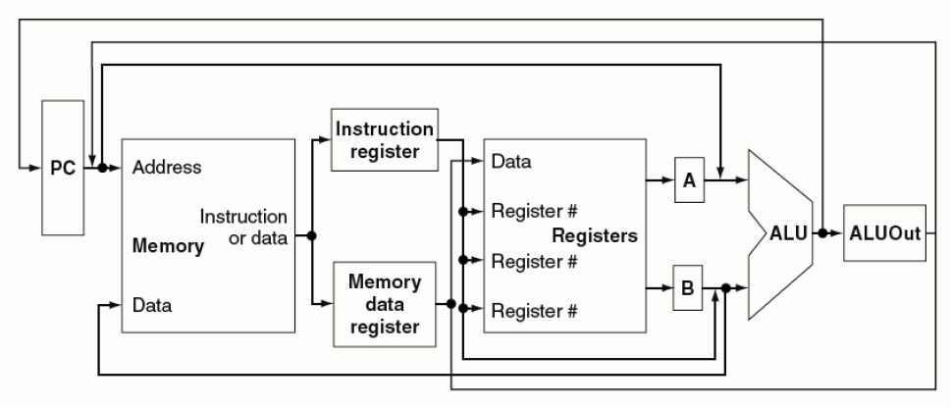
多周期处理器实现
不再区分指令存储器和数据存储器
部分功能单元可在一条指令执行过程中多次使用（分时）
主要功能单元输出端增加寄存器锁存数据

Slide 133
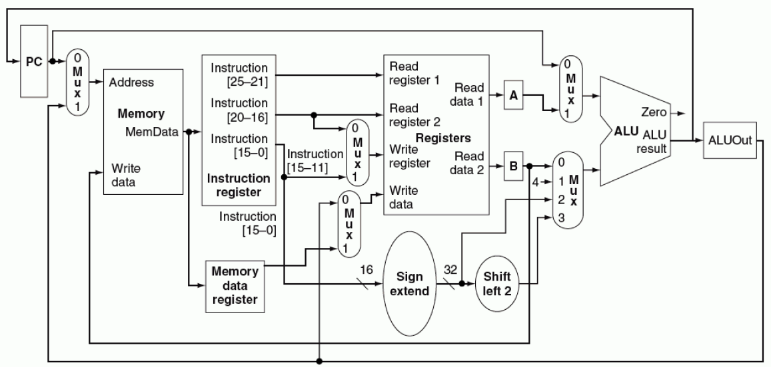
多周期实现

Slide 134
多周期方案数据通路高层视图

Slide 135
取指令数据通路

Slide 136
R型指令数据通路

Slide 137
lw指令数据通路

Slide 138
beq指令数据通路

Slide 139
J型指令数据通路

Slide 140
本章主要内容
CPU的组成和功能
指令周期（★★★）
时序产生器和控制方式
硬布线控制器
微程序控制器（★★★）
MIPS指令系统实现
流水线处理器

Slide 141
流水线原理
1.时间并行
把任务分成若干子任务，使子任务在流水线的各阶段并发地执行
2.空间并行
资源重复 多处理器系统和多计算机系统
3.时间并行+空间并行
时间重叠和资源重复的综合应用。
奔腾CPU采用超标量流水技术，一个机器周期执行两条指令。

Slide 142
指令周期细分
取指令 IF (Instruction Fetch)
指令译码 ID (Instruction Decode)
执行运算 EX (Execution)
访存阶段 MEM
结果写回 WB (Write Back)
一条指令不一定经历所有阶段
IF
ID
EX
MEM
WB

Slide 143
非流水线时空图
空间S
I₁
I₂
I₁
I₂
WB
MEM
I₁
I₂
EX
I₁
I₂
ID
I₁
I₂
IF
I₁
I₂
时间T

Slide 144
流水线时空图
空间S
I₁
I₂
I₃
I₄
I₅
I₁
I₂
I₃
I₄
I₅
WB
I₁
I₂
I₃
I₄
I₅
I₆
MEM
EX
I₁
I₂
I₃
I₄
I₅
I₆
I₇
ID
I₁
I₂
I₃
I₄
I₅
I₆
I₇
I₈
IF
I₁
I₂
I₃
I₄
I₅
I₆
I₇
I₈
I₉
时间T
完成N条指令需要的时间 5+(n-1)

Slide 145
超标量流水线时空图
空间S
I₁₂
I₃₄
I₅₆
I₇₈
I₁
I₃
WB
I₂
I₄
EX
I₁
I₃
I₂
I₄
I₁
I₃
ID
I₂
I₄
I₁
I₃
IF
I₂
I₄
时间T
具有两条以上的指令流水线。满载时，每一时钟周期可以执行2条指令

Slide 146
流水线分类
1.指令流水线
取指---译码---取数---执行
2.算术流水线
加法器, 乘法器, 快速傅里叶变换器
3.处理机流水线
由一串级连的处理机组成.
每台处理机负责某一特定任务.

Slide 147
流水线的相关冲突（hazzard）
资源相关
取操作数与取指令都需要访问主存
多周期方案中计算PC、分支地址，运算指令 复用ALU
增加部件消除
数据相关
指令操作数依赖于前一条指令的执行结果
引起流水线停顿直到数据写回
分支相关
转移指令使得流水线发生中断
提前取出的指令作废，流水线清空

Slide 148
单周期MIPS处理器改流水线

Slide 149
理想流水线
所有对象均通过同样的部件（阶段）
不同阶段之间无共享资源
各段传输延迟一致（取最慢的同步）
进入流水线的对象不受其他阶段的影响
适合工业流水线

Slide 150
理想指令流水线
IF
ID
EX
MEM
WB
CLK
将指令过程分成5个阶段 （所有指令至少3个阶段）
IF、ID、EX、MEM、WB
不同阶段之间设置缓冲接口部件（绿色部分）
接口部件本质是寄存器
各段通过接口传递与指令相关的数据，控制，反馈信息
对数据的加工处理依赖于前段接口传递过来的信息
冒险(相关)给流水线带来诸多实际实现问题

Slide 151
单周期改五段流水（分段）
IF 取指令
ID 译码
EX 执行
Mem 访存
WB 写回
消除通路中资源相关
指令数据存储器分离
读写寄存器如何处理？
分段原则
各段时间均等
流水线深度？

Slide 152
5段流水控制数据与信号传递
PC
PC
Alu
Alu
A
Md
IR
B
IMM
IF 取指令
ID 译码
EX 执行
Mem 访存
WB 写回
ID段译码生成该指令的所有控制信号
控制信号向后传递，后续部件控制信号不再单独生成

Slide 153
流水线的相关冲突（hazzard）
资源相关
取操作数与取指令都需要访问主存
多周期方案中计算PC、分支地址，运算指令 复用ALU
增加部件消除
数据相关
指令操作数依赖于前一条指令的执行结果
引起流水线停顿直到数据写回
分支相关
转移指令使得流水线发生中断
提前取出指令作废，流水线清空

Slide 154
数据相关
add $0,$1,$2
or $1,$1,$2
and $1,$1,$2
lw $1,$2,4
ID段取操作数
$0=$1+$2
$1=$1 | $2
$1=$1&$2
$1=Mem[$2+4]
ID段所需数据可能还未及时写回，涉及前续3条指令

Slide 155
数据相关处理
增加相关检测判定逻辑
当前指令读寄存器编号与后续3条指令写寄存器编号相同
当前指令可能有0~2个读寄存器
后续3条指令可能有0~1个写寄存器
相关处理逻辑
流水线停顿
数据重定向

Slide 156
相关检测
ID段进行检测
不同类型指令有区分
R型指令
涉及两个源操作数Rs,Rt
I型指令
涉及一个或两个源操作数Rs,Rt
其他分支指令（Beq，Bne）
涉及两个源操作数Rs,Rt
J型指令（无相关,直接产生分支相关信号）
相关数据需与后续段中的结果寄存器编号比较
EX.WriteReg Mem.WriteReg WB.WriteReg
写回信号

Slide 157
数据相关处理机制
软件方法（编译器完成）
插入空指令
调整程序顺序，使相关性在流水线中消失
硬件方法
寄存器堆写入和读出过程分离（先写后读，下跳沿写）
插入气泡（空操作）
向后段插入气泡（接口信号清零，最关键的是写回信号）
向前给出阻塞信号（流水线停顿）避免当前指令被新指令取代
数据重定向bypass（数据旁路）
将后端处理后的数据（还没来得及写回）重定向
数据在哪就从哪送到运算器

Slide 158
插入气泡
add $0,$1,$2
or $1,$1,$2
and $3,$1,$2
$0=$1+$2
$1=$1 | $2
$3=$1&$2

Slide 159
插入气泡
add $0,$1,$2
nop
or $1,$1,$2
and $3,$1,$2
前段停顿
等待数据
后段插气泡
$0=$1+$2
气泡
$1=$1 | $2
$3=$1&$2

Slide 160
插入气泡
add $0,$1,$2
nop
nop
or $1,$1,$2
$0=$1+$2
nop
nop
$1=$1 | $2

Slide 161
插入气泡
add $0,$1,$2
nop
nop
nop
$0=$1+$2
nop
nop
nop

Slide 162
插入气泡
New inctruction
add $0,$1,$2
nop
nop
$0=$1+$2
nop
nop

Slide 163
气泡处理流程
IF | ID | EX | M | WB
1
2 | 1
3 | 2 | 1
4 | 3 | 2 | 1
指令4与3数据相关
5 | 4 | 3 | 2 | 1
指令4 ID段不能取到正确数据
5 | 4 | 气泡 | 3 | 2
相关插入气泡，前段暂停
5 | 4 | 气泡 | 气泡 | 3
仍然相关，继续插入气泡
5 | 4 | 气泡 | 气泡 | 气泡
仍然相关，继续插入气泡
6 j | 5 | 4 | 气泡 | 气泡
相关解除，流水线继续
7 | 6 j | 5 | 4 | 气泡
指令6为跳转指令
8 | 7 | 6j | 5 | 4
15 | 气泡 | 气泡 | 6j | 5
清空误取的指令，同步/异步清空？
16 | 15 | 气泡 | 气泡 | 6 j

Slide 164
分支相关
sub $0,$1,$2
Add $0,$1,$2
Jmp 0001
无用指令
无用指令
$0=$1+$2
0001→PC

Slide 165
分支相关
正确指令
nop
nop
Jmp 0001
0001→PC

Slide 166
插入气泡总结
气泡=空操作
数据相关时需插入气泡
向后段插入一个气泡（接口信号清零，最关键的是写回信号）
向前给出阻塞信号（流水线停顿）避免当前指令被新指令
分支相关时
向前段发出清零信号，清除误取的指令
后续指令继续执行
气泡过多，效率较低
进一步优化
寄存器堆写入和读出过程分离（先写后读，下跳沿写）
数据重定向（forwarding、bypass）

Slide 167
数据重定向
or $1,$1,$2
and $1,$3,$4
lw $2,$3,4
$1=$1 | $2
$1=$3&$4
$2=Mem[$3+4]

Slide 168
Load Use相关
or $1,$1,$2
Lw $1,$2,4
$1=$1 | $2
$1=Mem[$2+4]
执行段路径时间过长=访存时间+ALU时间
正确方法：ID段发现Load-Use相关，插入一个气泡

Slide 169
Load Use相关
or $1,$1,$2
Lw $1,$2,4
$1=$1 | $2
$1=Mem[$2+4]
ID段发现Load-Use相关，插入一个气泡

Slide 170
Load Use相关
or $1,$1,$2
Nop（气泡）
Lw $1,$2,4
$1=$1 | $2
Nop（气泡）
$1=Mem[$2+4]
ID段发现Load-Use相关，插入一个气泡

Slide 171
预测机制
通过预测降低分支指令对流水线的影响
设置BTB表，cache
缓冲近期执行过的分支指令的PC以及对应分支地址
取指时全相联查找
如命中根据预测位决定是否分支
双预测位
单预测位

Slide 172
本章重点内容
CPU的功能（控制器的功能）
指令周期及其数据通路
微程序控制器工作原理
硬布线控制器基本概念

Slide 173
作业
Page 285
6.5
6.6
6.7

Slide 174
本章容易混淆的一些概念
微命令
微操作
公操作
微指令
微程序
机器指令

Slide 175
本章容易混淆的一些概念
微命令
控制部件通过控制线向执行部件发出的各种控制命令
微操作
执行部件接受微命令以后所进行的操作
公操作
一条指令执行完毕以后，CPU所进行的操作

Slide 176
本章容易混淆的一些概念
微指令
在机器的一个CPU周期中，一组实现一定操作功能的微命令的组合，构成一条微指令
微程序:
一条指令均对应一段微程序，微程序固化在控制存储器中。
机器指令

Slide 177
本章容易混淆的一些概念
指令周期
CPU周期
机器周期
节拍电位
周期电位
工作脉冲
节拍脉冲

Slide 178
本章容易混淆的一些概念
周期表示时间段，在逻辑电路中为了识别时间段，相关信号的电位表示时间段，如取指令周期电位。
CPU周期=机器周期，一个cpu周期包括多个节拍。
节拍电位（表示节拍的电位信号），
状态周期电位（表示周期状态的电位信号），
工作脉冲=节拍脉冲
指令周期〉CPU/机器周期 〉节拍

Slide 179
CPU是如何识别内存中的信息是指令还是数据？
所有存放在主存中的信息其实都可以按照数据对待，
从主存中取出的数据均需要存放到数据缓冲寄存器DR
中，区分其到底是数据还是指令的唯一方法是判断当前时
间处于指令周期的哪一个CPU周期，如果处在取指令周
期，那么当前信息为指令信息，需要将它从数据缓冲寄存
器DR送入指令寄存器IR中，如是其它CPU周期，当前
信息为是数据信息。

Slide 180
Machine Structure
Application (Netscape)
Operating System
Compiler
(Unix; Windows 2000)
Software
Assembler
Hardware
Processor
Memory
I/O system
Instruction Set
Architecture
Datapath & Control
Digital Design
Circuit Design
transistors, IC layout
本课程内容

Slide 181
高级语言如何执行成二值逻辑
C语言
c=a+b;
编译器
汇编语言
add $s1, $s2,$s3
汇编器
OP=00
18
19
17
0
32
目标代码
机器语言
控制器
链接器
控制信号序列
机器指令
物理内存
可执行代码
加载器
虚拟存储器
-181-

